Slide 1
Написание ПО сервера приема фотографий
Команда: БастБуст
Опорный центр: 1Т
Курс: Инженер в сфере БАС
Гаргала Максим Сергеевич - капитан
Драч Данила Андреевич - тестировщик
Калиш Илья Ильич - аналитик
Лёвин Даниил Юрьевич - тестировщик
Кузнецов Арсений Аркадьевич - разработчик
Зайцев Игнат Борисович - аналитик
Notes:
© Copyright Showeet.com – Creative & Free PowerPoint Templates

Slide 2
Сравнение аналогов
01

Slide 3
Характеристика | Drupal | SmugMug | Send Anywhere
Преимущества | • Гибкость • Открытый исходный код • Большое сообщество • Широкий функционал | • Простой в использовании • Хранилище • Функции галереи • Продажа фотографий | • Передача файлов без регистрации • Кроссплатформенность • Отсутствие ограничения по размеру файла
Недостатки | • Сложность • Требования к хостингу • Безопасность | • Ограниченные возможности • Платный сервис • Меньшее сообщество | • Нет облачного хранилища • Временные ссылки
Тип сервиса | облачное хранилище для постоянного доступа к файлам | облачное хранилище для постоянного доступа к файлам | одноразовая передачу файлов без хранения
Интеграция | • API • Модули | • API • Плагины | не требует интеграции, так как это сервис передачи файлов.
Объем бесплатного хранилища: | Нет такой функции | •10 ГБ | Нет такой функции
Notes:
© Copyright Showeet.com – Creative & Free PowerPoint Templates

Slide 4
03
Возможные технологии
Неопытность в сфере программирования
Выбор протокола
передачи
Выбор языка программирования
Можно использовать различные языки программирования, например c++, c, c#, python, go,
а также разные протоколы передачи файлов (tcp, udp,ftp, http).
02
Сложность
Notes:
© Copyright Showeet.com – Creative & Free PowerPoint Templates

Slide 5
05
Функциональные требования
Разработка программного обеспечения для приёма
фотографий с использованием
http-протокола на сокетах python
с графическим интерфейсом, позволит обеспечить эффективный и удобный способ приема фотографий.
• Приём фотографий
ПО должно поддерживать передачу фотографий с использованием http-протокола.
• Стабильность
ПО должно быть стабильным и надежным, минимизируя потери данных и сбои в работе.
04
Гипотеза
Notes:
© Copyright Showeet.com – Creative & Free PowerPoint Templates

Slide 6
07
Проверить гипотезу
на прототипе решения
(клиент для приёма фотографий
Организовать проверку на целостность принятых файлов
Выбрать и реализовать механизм выбора папки
Выбраные технологии
Редактор кода – Visual Studo Code;
Язык разработки – python 3.8 +;
Библиотеки - QT5, socket, requests;
Операционная система – Linux debian12+.
06
Архитектура решения
Notes:
© Copyright Showeet.com – Creative & Free PowerPoint Templates

Slide 7
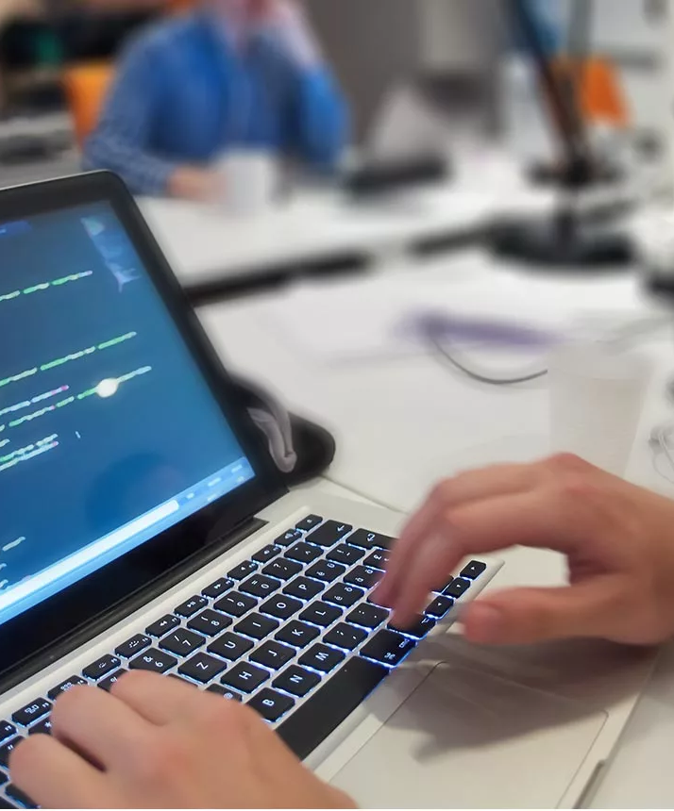
Спасибо за внимание!

